Slide 1
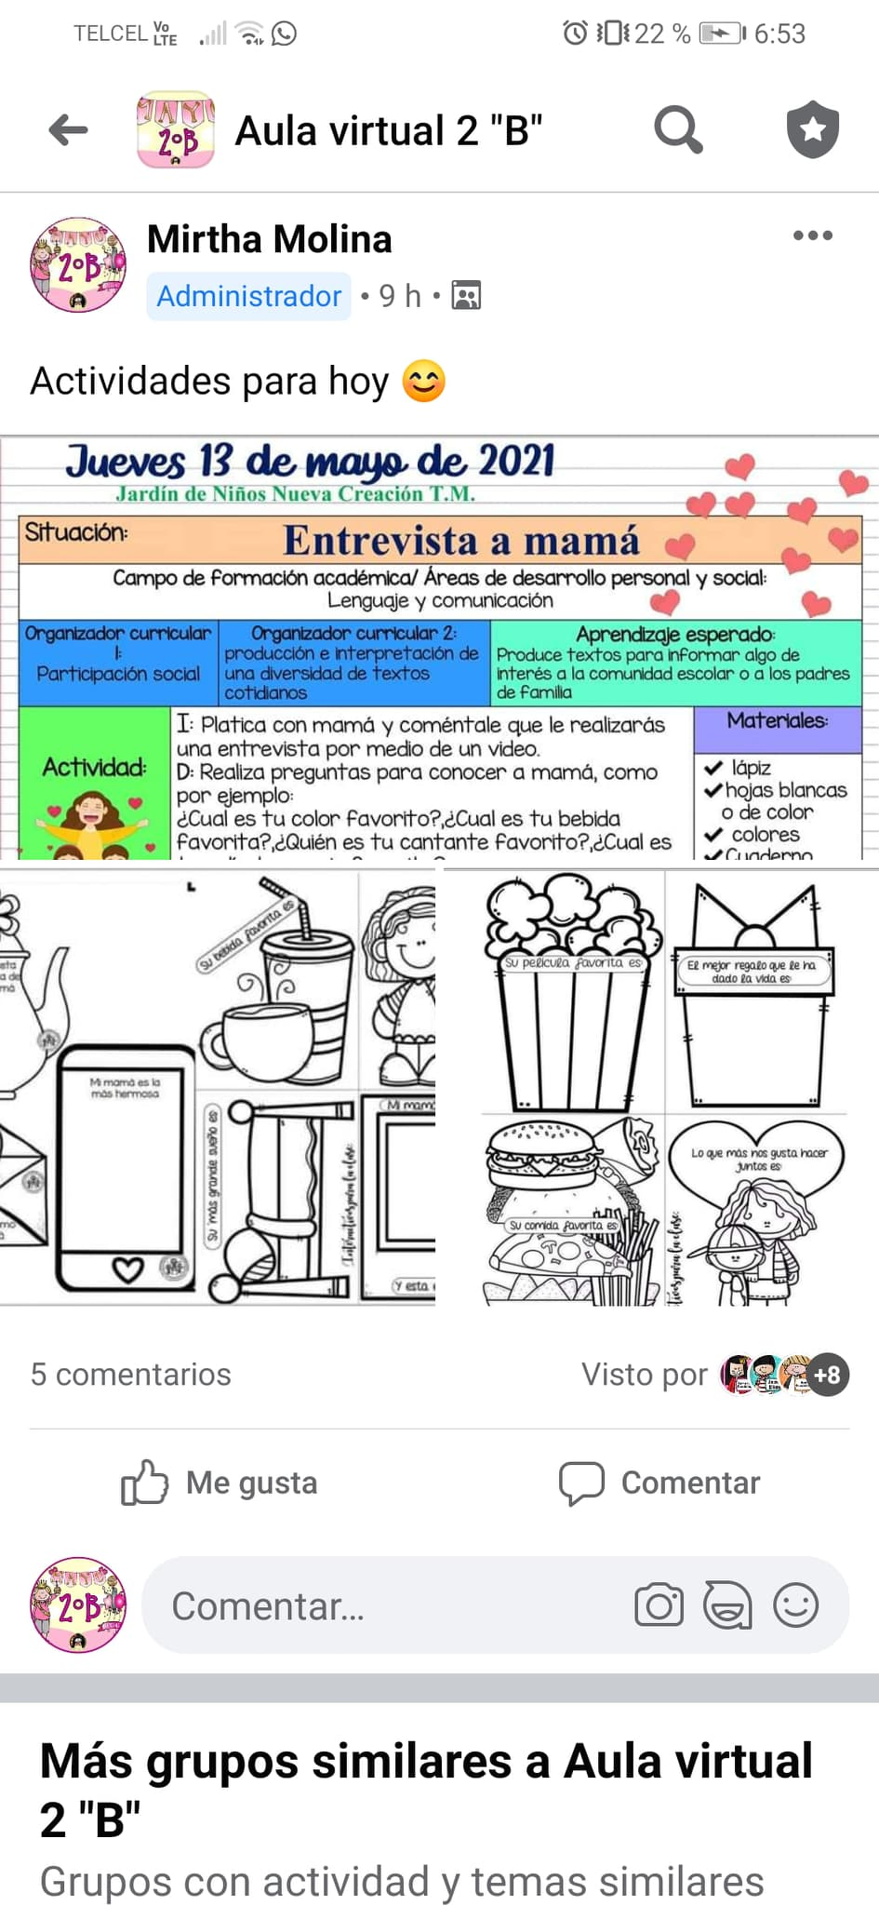
Diario
Día: Jueves 13 de mayo del 2021
Estrategia: Para continuar con las actividades relacionadas al día de las madres, la actividad de hoy consistió en que el alumno le hiciera una entrevista a su mamá para conocer sus gustos, en la hoja de trabajo con ayuda de imágenes se mostraban diferentes preguntas y el alumno tenía que registrar las respuestas que le dio su mamá con texto o dibujos, después tendría que grabar un video sobre los gustos de su mamá. De los 11 alumnos que vieron la publicación solamente 5 han publicado las evidencias.

